Slide 1
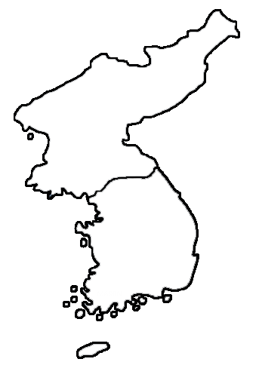
우리는 왜 통일을
해야만 할까?
통일을 했을때의 장점과 단점
3학년 4반 32번 양석

Slide 2







통계적 자료
VS
통일을 했을때
통일을 하지 않았을때
7천5백만명
5천만명
인구수
20위
28위
인구수 순위
2209만 4128.5ha
1,004만 128.5㏊
국토 면적
수출/입
운송 방법
육상, 해상, 항공
해상, 항공

Slide 3


이에 대한 나의 의견
나의 주장
의견에 대한 근거
문화적 교류가 늘어남
저출산 고령화 문제도 해결
북한의 많은 자원을 이용한 개발
경제의 성장
통일을 하는 것에 대해
찬성한다.

Slide 4

Thank You

